Slide 1


L’HEBDO
Direction du marché des Professionnels, Agriculture, Viticulture et Associations de Proximité
L’ESSENTIEL DE VOS INFOS MARCHÉ
Date 07/05/2024 S19 2024
Nouveautés Monétique

Slide 2

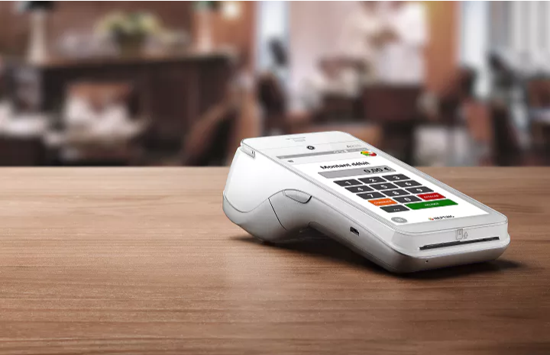
Votre actualité…sur la monétique
Evolution du Référentiel de Dérogations Commerciales Monétique
Création d’un Parcours clients VIP Monétique
Lancement de l’offre Tap to Pay sous Android

Slide 3
1. Evolution du Référentiel de Dérogations Commerciales Monétique

Slide 4
Le nouveau Référentiel de dérogations
Contexte général
Le sujet de la rentabilité des contrats monétiques est un sujet d’importance. A la mise en place d’un contrat monétique, mais également tout au long de sa vie, il nous faut veiller à ce que les conditions fixées nous permettent de dégager un minimum de marge. A défaut, ce qui devrait être une source de revenu se transforme en une charge, et c’est alors la caisse qui supporte une partie des frais qui incombent au client.
Depuis quelques mois, un certain nombre de travaux pour améliorer la rentabilité de nos contrats monétiques (tant sur le stock que sur le flux) ont été entamés.
Parmi ces travaux on notera :
  Une re-sensibilisation des équipes sur les principes de la rentabilité des contrats monétiques,
  La mise à disposition d’un fichier comprenant le stock de clients portant les rentabilités monétiques négatives les plus importantes et sur lequel une démarche de remédiation a été entreprise,
  Une reconsidération du référentiel de dérogations des conditions monétiques au besoin, en fonction des évolutions du marché (évolution des CIP, des frais réseaux….)
Concernant ce dernier point, deux évènements nous amènent à revoir le référentiel sur les cartes dites « présentes » (paiements par cartes en proximité) et « non-présentes » (paiements par cartes à distance) :
  évolution de notre outil de saisie des contrats qui permet désormais de distinguer, parmi les cartes « hors zone UE », les porteurs de cartes de type « Particulier » des porteurs de cartes « commerciales » (Professionnels)
  modifications des interchanges et frais de certains réseaux (Visa, Mastercard) depuis le 1er avril

Slide 5

Nouveau Référentiel de dérogations → Cartes « présentes »
Vous trouverez ainsi ci-dessous les anciennes conditions et les nouvelles qui sont entrées en vigueur sur la partie contrats concernés par une carte présente
Nouvelles conditions
 |  |  |  | CA PRO | DT-Banque Privée | DCMP
 | Type de remise |  | Anciens Taux | Taux ou montant d'application | Taux ou montant d'application | Taux ou montant d'application
Cartes présentes (proxi) | Proxi - SC - ALS - PLBS… | Taux de commission Prof Lib. De Santé / Viti | 0,40% | 0,40% | 0,35% | 0,30%
 |  | Taux de commission autres pros | 0,50% | 0,50% | 0,40% | 0,35%
 |  | Taux de commission cartes "Part" étrangères (hors UE) | 2*% | 1,20% | 1,20% | 1,20%
 |  | Taux de commission cartes commerciales étrangères (hors UE) | 2*% | 2,80% | 2,80% | 2,80%
 |  | Taux de commission cartes commerciales | 1,35% | 1,45% | 1,45% | 1,45%
 |  | Minimum |  | 0,05 € | 0,03 € | pas de minimum
* taux moyen calculé pour tenir compte du fait que des cartes Part et Commerciales pouvaient être concernées par ce taux

Slide 6
Nouveau Référentiel de Dérogations → Cartes « non-présentes »
Vous trouverez ci-dessous les anciennes conditions et les nouvelles qui sont entrées en vigueur sur la partie contrats concernés par une carte non présente
Nouvelles conditions
 |  |  |  | CA PRO | DT-Banque Privée | DCMP
 | Type de remise |  | Anciens Taux | Taux ou montant d'application | Taux ou montant d'application | Taux ou montant d'application
Cartes non-présentes | SP+ JPEL Express VAD/VADS | Taux de commission Prof Lib. De Santé / Viti | 0,50% | 0,50% | 0,45% | 0,40%
 |  | Taux de commission autres pros | 0,60% | 0,60% | 0,50% | 0,45%
 |  | Taux de commission cartes "Part" étrangères (hors UE) | 2*% | 2,50% | 2,50% | 2,50%
 |  | Taux de commission cartes commerciales étrangères (hors UE) |  | 3,00% | 3,00% | 3,00%
 |  | Taux de commission cartes commerciales | 1,65% | 2,00% | 2,00% | 2,00%
 |  | Minimum |  | 0,05 € | 0,03 € | pas de minimum
* taux moyen calculé pour tenir compte du fait que des cartes Part et Commerciales pouvaient être concernées par ce taux
NB : l’ouverture d’un contrat VAD est à proscrire. Privilégiez JPEL Express
Compte tenu des particularités du secteur du tourisme et de l’hôtellerie, toute ouverture de contrat concernant l’hôtellerie et les activités d’hébergement est soumise à l’accord du marché.
Chaque demande transmise au Marché nécessite l’envoi d’un simul’easy

Slide 7
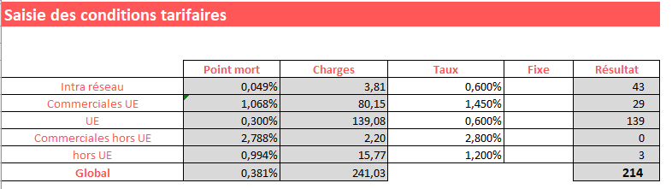
Le nouveau Référentiel de Dérogations
Précisions importantes
Les 2 Simul Easy vous permettant de fixer les justes conditions monétiques à appliquer aux clients ont été mis à jour pour intégrer cette nouvelle ligne :
  Simul easy Prospects (pour les non-clients): clic ici
  Simul easy CE (pour les clients détenant un contrat monétique à renégocier) : clic ici
Le formulaire Myflow a été mis à jour. Attention : Les conditions monétiques affichées par défaut concernent les contrats « carte présente ». Si vous sélectionnez un contrat « carte non présente » (JPEL express, SP+, VADS) ce sont toujours les conditions « carte présente » qui s’affichent. Il faudra dès lors les modifier (puisque les mini sont plus élevés dans ce cas).
Toute demande ne rentrant pas dans le référentiel de dérogation nécessite qu’une demande soit transmise par mail sur la boite générique du Marché des Professionnels. Elle devra être accompagnée du Simul Easy adéquat.

Slide 8
Votre actualité…
2. Création d’un Parcours clients VIP monétique

Slide 9

Contexte, Objectif et périmètre
Contexte et Objectifs
Ce process VIP est destiné à apporter un traitement spécifique aux dossiers monétiques nécessitant une attention et un traitement particulier.
Il permet de mettre en œuvre sur l’ensemble de la chaîne de traitement, les actions spécifiques destinées à apporter au client les services adéquats :
  contrôles supplémentaires en fonction du profil client
  communication améliorée entre la Caisse d’Epargne et BPCE PS
  suivi client renforcé
La démarche porte sur les offres suivantes du catalogue :
  Carte de domiciliation
  TPE seul ou TPE + carte de domiciliation
Les profils clients concernés :
  Les clients nécessitant une priorisation
  Les clients multi sites
  Les clients multi équipés
  Les clients avec multi-domiciliation
  Les clients avec flux monétiques importants
Périmètre
« Trop de VIP va tuer le VIP ».
Tous les dossiers ne peuvent être des dossiers VIP sinon ce process n’a plus lieu d’être !

Slide 10


Les Parcours en synthèse
Parcours Carte de Domiciliation seule (pas de commande de TPE en simultanée)
Parcours TPE seul et TPE + carte de domiciliation
Le Chargé d’Affaires se charge de :
  Identifier les clients avec un contexte commercial et technique spécifique
  Vérifier la conformité des coordonnées du client
  Compléter et de transmettre la Myflow (voir page suivante)
  Cocher la case VIP de la Myflow générant le traitement prioritaire
Les solutions régionalisées :
  réceptionnent la demande et saisissent la prestation OSC
  Transmettent, pour ces demandes spécifiques, un mail aux interlocuteurs dédiés et en charge du traitement chez BPCE PS
Liste des contrats éligibles :
Contrat de proximité, sans contact, VAD, ALS, DAC, PLBS, Forfait PLS, NXS, Heoh
Le service « Gestion des contrats » de BPCE PS :
  Récupère l’email dans le répertoire VIP dédié
  Envoie un email à la Caisse d’Epargne, si la prestation est en anomalie
  Crée les contrats d’acceptation et de prestation carte dans leurs outils
Le service « Gestion des contrats » de BPCE PS :
  Récupère l’email dans le répertoire VIP dédié
  Envoie un email à la Caisse d’Epargne, si la prestation est en anomalie
  Crée les contrats d’acceptation et d’équipement dans les outils et informe l’équipe « Gestion des installations »
Le service « Gestion des contrats » de BPCE PS :
  Prend contact avec le prestataire afin de s’assurer de la conformité de la demande et de gérer les spécificités
  Informe par email la CE (solution) du Bon de transport pour suivi de la livraison
Le service « Gestion des installations » de BPCE PS :
  Prend contact avec le client afin de s’assurer de la conformité de la demande et de gérer les spécificités
    Si le client n’est pas joignable au premier appel, le service Installations envoie un email au client et à la CE (solution) pour information et action à J
  Contacte le client après installation du matériel pour vérifier avec lui la bonne réalisation de la prestation
  Informe la CE (solution) par Email de la bonne installation ou en cas d’incident
Chaque envoi sera réalisé via une livraison avec suivi Chronopost
Le client sera notifié par sms et e-mail concernant cet envoi
C’est ce process qu’il y a lieu d’utiliser pour une commande conjointe de carte de domiciliation et de TPE.
Sur les TPE Android il n’y a plus besoin d’envoi de carte de domiciliation. Celle-ci est paramétrée au moment de l’envoi du TPE.
Le TPE est envoyé avec un suivi chronopost. Le client est notifié de cet envoi par mail et sms.

Slide 11
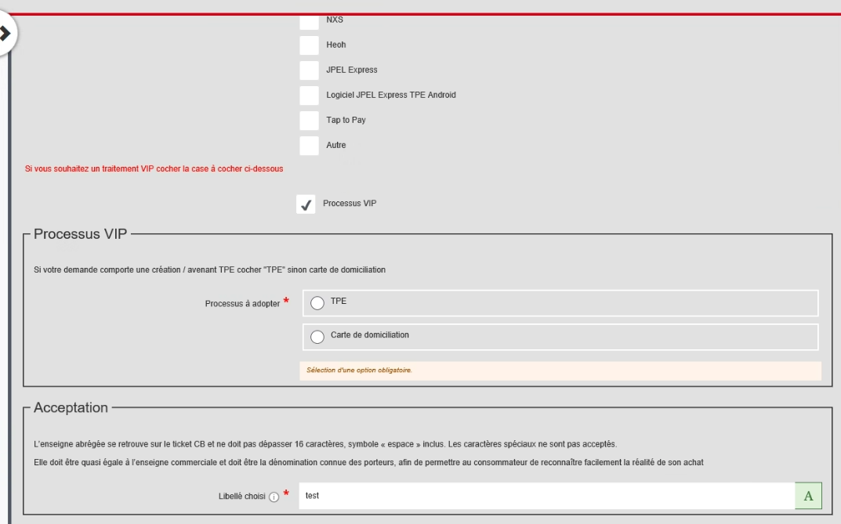
La Myflow
Le fait de cocher la case déclenche l’ouverture de la fenêtre Processus VIP
Seule une case doit être cochée

Slide 12

Votre actualité…
3. Lancement de l’offre
Tap to Pay sous Android

Slide 13

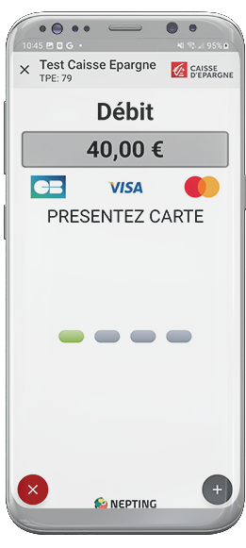
Tap to Pay sous Android
Contexte
L’offre Tap to Pay déjà disponible sous Iphone s’étoffe en intégrant les mobiles sous Android.
Depuis le lancement en novembre dernier, l’offre Tap to Pay sous Iphone a su vite se faire une place dans le paysage des moyens d’encaissement.
En intégrant les Android nous espérons couvrir au maximum la demande client à savoir :
- Mobilité, encaisser partout : à l’intérieur ou à l’extérieur du point de vente, au domicile du client…
- Liberté, toujours à portée de main, en permanence dans la poche et sans engagement de durée
- Sécurité, solution respectant les derniers standards sécuritaires/réglementaires
- Economie, sans équipement supplémentaire, idéal pour un démarrage d’activité
TaptoPay Android est disponible pour les marques compatibles avec le Google Playstore – et un test d’éligibilité est disponible sur l’application pour vérifier si le modèle du smartphone est fonctionnel avec l’application.
Les smartphones Huawei ne sont pas compatibles.

Slide 14


Parcours de paiement
L’offre
Qu’est-ce que Tap to Pay sous Android ?
A l’instar de Tap to Pay sur Iphone, Tap to Pay sous Android est une application de paiement transformant les smartphones et/ou tablette Android en TPE sans contact grâce à l’utilisation des technologies puce EMV⁽¹⁾ et NFC⁽²⁾.
Elle permet d’encaisser par carte directement sur le smartphone et/ou tablette du commerçant, sans TPE ou boîtier additionnel (« dongle »).
Les clients peuvent payer en carte sans contact, wallet (Apple Pay, …), montre connectée. Il n’y a pas de plafond de montant à 50€ grâce à la saisie du code PIN sur l’écran du smartphone.
Tap to Pay est positionné pour concurrencer SumUp et les petits terminaux MPOS.
¹ Europay Mastercard Visa : L’EMV, ou Europay Mastercard Visa, se présente comme une technologie de paiement et un standard mondial de sécurité dont dispose la puce d’une carte bancaire.
² Near Field Communication, est une technologie permettant d’échanger des données entre un lecteur et n’importe quel terminal mobile compatible ou entre les terminaux eux-mêmes.
Bon à savoir
Vis-à-vis des schemes (CB, VISA,Master Card,…) Tap to Pay est considéré comme un Terminal de Paiement et répond donc aux mêmes règles en matière de certifications (PCI PIN, …) et conditions tarifaires (schemes fees,..)
Compatibilité Android : Appareil récents (test d’éligibilité à effectuer)

Slide 15
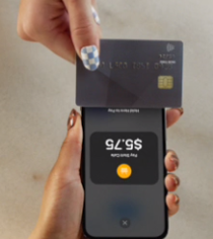

La tarification
Abonnement mensuel
à l’usage :
4,90 € HT/mois (si utilisation, « modèle du télépéage »)
+ 1,25% commission banque pour les cartes de particuliers (2,50 % pour les cartes business ou hors zone euro)
+ 0,15€ HT/transaction frais fixes
Pour éviter de gérer un nombre important de contrats inactifs (compte tenu de ce modèle de type télépéage (*je ne paye mon abonnement que les mois où j’utilise la solution)), tout contrat ayant une inactivité de 13 mois consécutifs sera clôturé automatiquement.
! Un process de maternage pour activer et éviter cette désactivation de la solution est à l’étude.
Important : la tarification est non modifiable.

Slide 16
La documentation et les liens utiles
Retrouvez la documentation et les liens concernant les nouveautés Monétiques
  Lien vers le référentiel de dérogations : clic ici
  Lien vers le process VIP : clic ici
  Lien vers la présentation complète de Tap to Pay sous Android : clic ici
  Lien vers la note de lancement de Tap to Pay sous Android : clic ici
  Lien vers l’OAV Tap to Pay : clic ici

